Slide 2
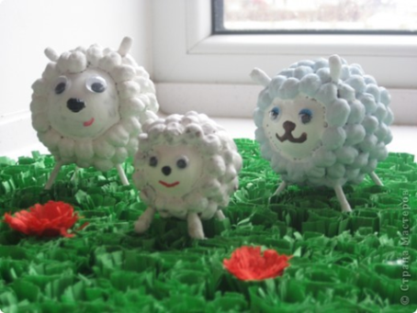
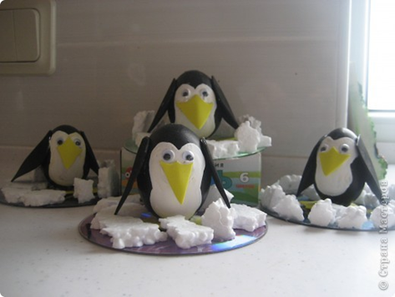
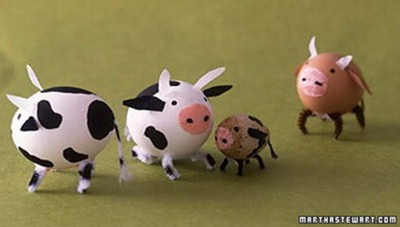
Утро. Яичница? Очень хорошо! Ведь дело происходит в выходной, мы никуда не спешим и сможем наконец-то получить от завтрака истинное наслаждение. Причем в компании с ребенком!
Итак, возьмем иглу, проколем ею скорлупу (лучше всего с двух сторон) и выльем содержимое яйца на сковородку. Скорлупу промоем и немного обсушим. У нас в руках прекрасная основа для поделок. Только не за будьте предупредить ребенка, что это очень хрупкий материал.
Что можно смастерить, используя скорлупу? Разумеется, разных животных. Приделайте пластилиновые ножки, ушки, пятачок и, конечно, хвост-крючок. Получится замечательная свинка. Точно так же можно сделать мишку, собачку, зайчика. Получится и слоник (только не забудьте слепить для него красочную попону, а сверху посадить пластилинового человечка). Дайте ребенку пофантазировать и поэкспериментировать. Можно выстроить целую композицию. Или скрепить несколько скорлупок друг за другом и сделать забавную сороконожку. Кроме пластилина вспомогательным материалом может стать цветной картон, из которого получатся клювы, усы, крылья, лапки, забавные юбочки и шляпы.
Многие дети очень любят завершать свой завтрак йогуртом. Яркие коробочки, оставшиеся от него, могут легко превращаться в человечков! Переверните коробочку и придумайте вместе с ребенком смешную мордочку. Глаза — пуговицы (их можно пришить или приклеить), нос (горошина, пуговица, пластилин), рот (цветной картон), волосы (нитки, бумага, спички). Все это лучше продумать и заготовить заранее. Предложите ребенку сделать целую семейку: папу, маму, детишек. Что еще есть на каждой кухне? Картошка, горох, макароны, фасоль... Отличная основа для творчества! Скрепляя между собой спичками небольшие чистые картошины, можно смастерить любую симпатичную поделку: веселые цветы, животных (собачки, ослики, лошадки), человечков, домики... Предоставьте ребенку инициативу и увидите, какая у него богатая фантазия! Вместо картофелин можно использовать луковицы, яблоки, помидоры — все, что есть под рукой.

Slide 3
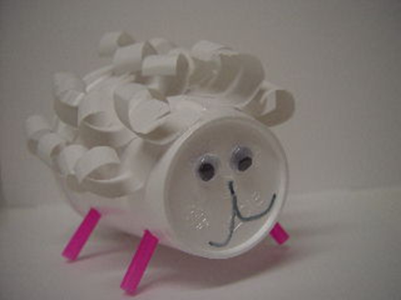
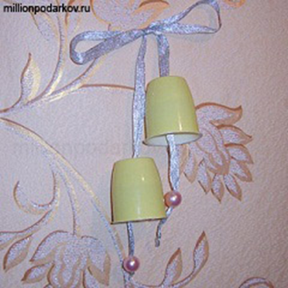
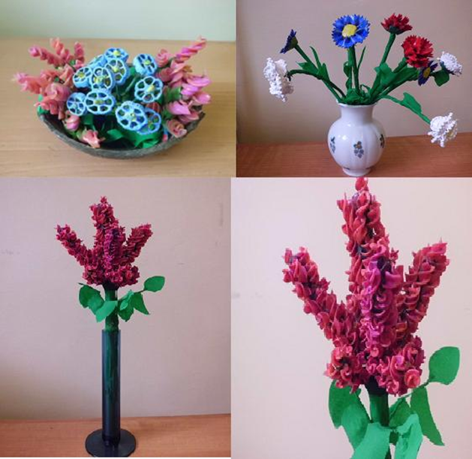
Макароны — и те таят массу творческих возможностей. Особенно сейчас, когда в продаже есть самые разные, даже цветные, изделия — ракушки, завитушки, спиральки. Из них можно сделать прекрасные бусы или веселое ожерелье. Возьмите лист белого или цветного картона и клей. Попробуйте создать аппликации из этого «кулинарного» материала. Ребенку помладше будет проще творить на листе, предварительно намазанном пластилином (клеить ничего не нужно, и справиться он сможет сам). Лучше заранее обозначить контур рисунка, чтобы малышу было проще выложить узор: цветы в вазе, загадочный подводный или космический мир.
Интересно получается, когда используются несколько видов материала: вместе с макаронами — фасоль, горох, подсолнечные, арбузные, тыквенные семечки. Предоставьте ребенку возможность комбинировать и фантазировать.

